Slide 1

FeiraFácil
EasyFeira © 2022
Checkpoint 2
Universidade do Minho
LI4 2022/2023

Slide 2


Índice
Modelo de Domínio
Requisitos de Descrição
Requisitos de Manipulação
Requisitos de Controlo
Diagrama e Especificação de Use Cases
Arquitetura da Camada de Negócios
Diagrama de Packages
Diagramas de Sequência
Arquitetura da Camada de Dados
Caracterização do Sistema de Interface
Equipa de Trabalho
Conclusão

Slide 3
Requisitos Descrição
- Uma empresa tem de ser representada por um ID.
- Um utilizador tem de ser representado por um ID.
- Um stand tem de ser representado por um ID.
- Um certame tem de ser representado por um ID.
- Um produto tem de ser representado por um ID.
- O registo de um cliente novo necessita de nome, morada, contacto, NIF
- O registo de uma empresa nova necessita de nome, morada, contactos, areas de comercialização
- O registo de um certame necessita de Nome, Descrição e Objetivo
- O registo de um produto necessita de Nome, Descrição, Preço e Stock
- O produto precisa de ter pelo menos uma foto
(caso haja certames diferentes dependendo do tipo de produtos), lista de produtos para venda, lista de stands da empresa
- Poder haver vários tipos de de certames
- Poder haver vários stands
- Um certame tem vários stands
- Cada stand tem vários produtos
- Cada produto está associado a pelo menos uma empresa
- Cada stand está associado a uma empresa
- Em termos de utilizadores, deve-se separar os vendedores dos compradores
- Durante o pagamento deve ser possível adicionar um método de pagamento
- O método de pagamento pode ser Paypal ou Cartão de Débito
- Deve ser possível, ao utilizador, enviar uma Mensagem ao Vendedor de um Produto
- Um registo de vendedor requer o IBAN

Slide 4
Requisitos de Manipulação
- Os utilizadores têm acesso a todos os certames e podem escolher qual lhes interessa
- Os utilizadores podem possuir contas onde vão guardando o que forem gostando...
- O número de vendas de um certo produto, e empresa, deve ser guardado e atualizado
- Os dados das empresas devem poder ser acedidos por toda a gente a partir do seu nome
- Os dados dos cliente devem poder ser acedidos pelas empresas que lhes vendem produtos
- Cada cliente deverá ter acesso a uma lista de compras que tenha feito, tendo esta o produto e a empresa a que comprou
- Deve ser possível editar, adicionar e remover stands.
- Deve ser possível editar, adicionar e remover produtos.
- Deve ser possível adicionar e remover produtos a um carrinho de compras.
- Deve ser possível dar upgrade da conta de Utilizador para conta de Vendedor

Slide 5
Requisitos de Controlo
- Deverá ser possível de, a qualquer momento, obter a lista de empresas a utilizar a aplicação (nome, contacto, ...) pelos Administradores
- Deverá ser possível de, a qualquer momento, obter a lista dos cliente a utilizar a aplicação pelo Administradores
- As empresas, e os seus produtos, devem ser aprovadas pelos Admins antes de postarem na aplicação
- Apenas os Administradores podem adicionar Certames.
- Apenas os Administradores podem adicionar outros Administradores.
- Um utilizador não pode criar um stand ou produtos sem o upgrade para conta de Vendedor
- Apenas os utilizadores podem editar as prórpias contas.
- Apenas os vendedores podem editar os produtos e stands

Slide 6
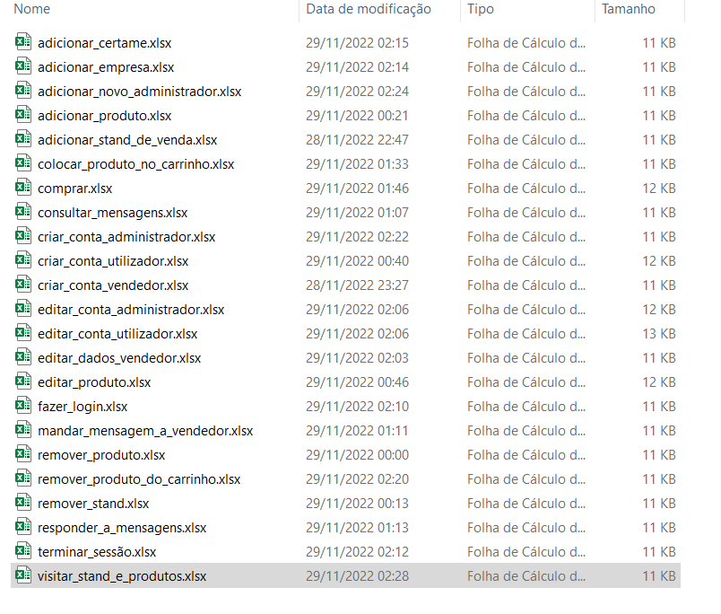
Lista de Use Cases

Slide 7
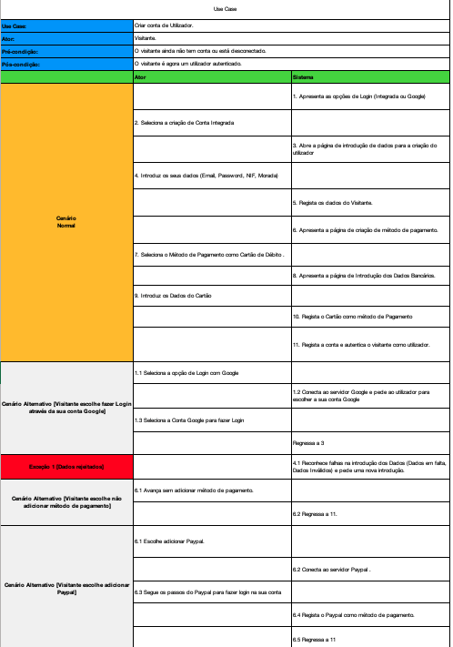

Slide 8
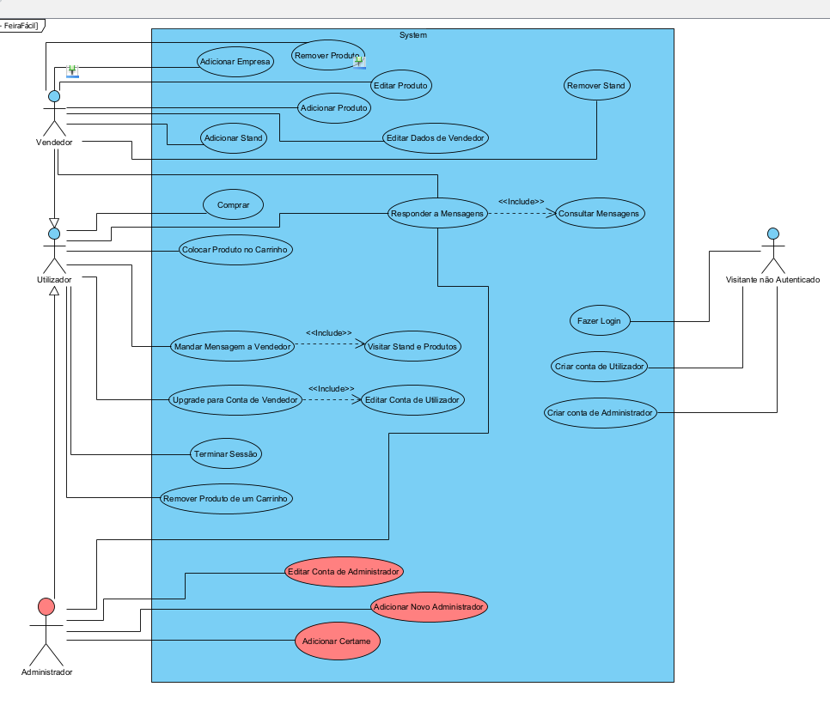
Diagrama de Especificação de Use Cases

Slide 9
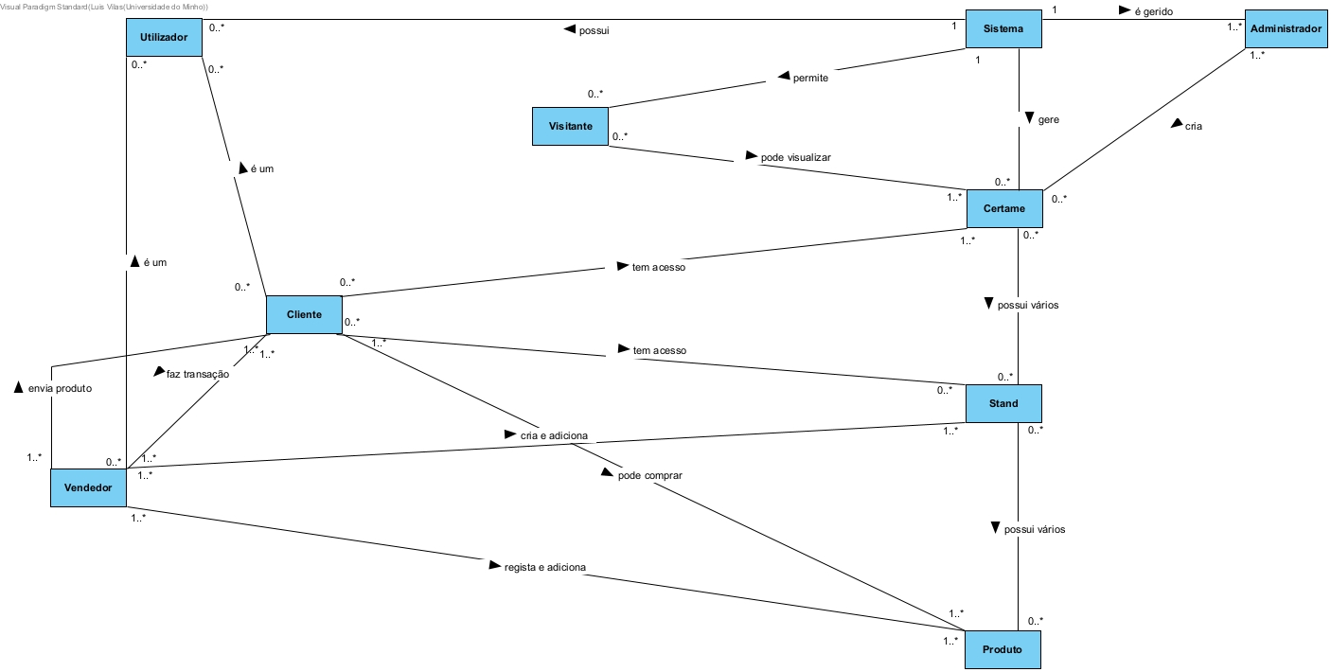
Modelo de Domínio

Slide 10
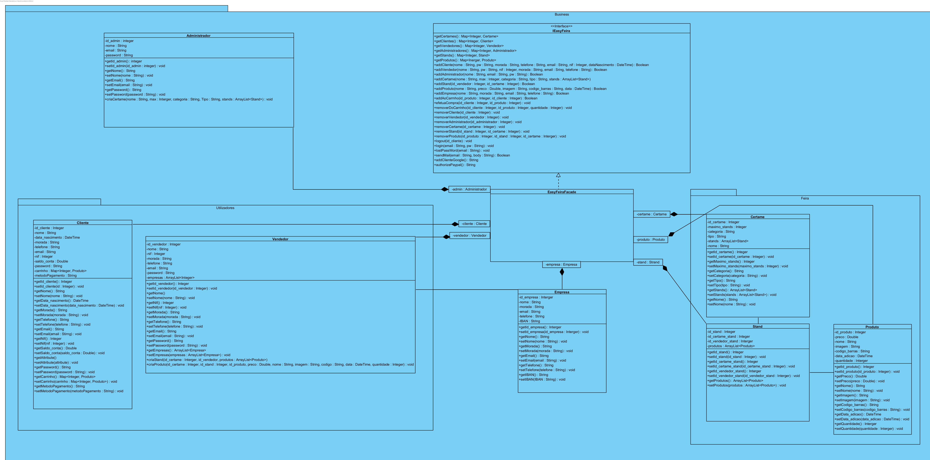
Arquitetura da Camada de Negócios

Slide 11
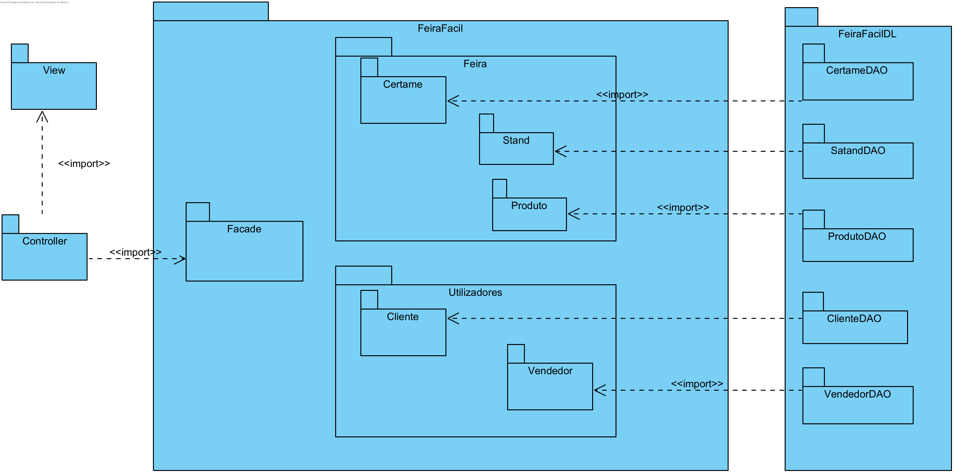
Diagrama de Packages

Slide 12
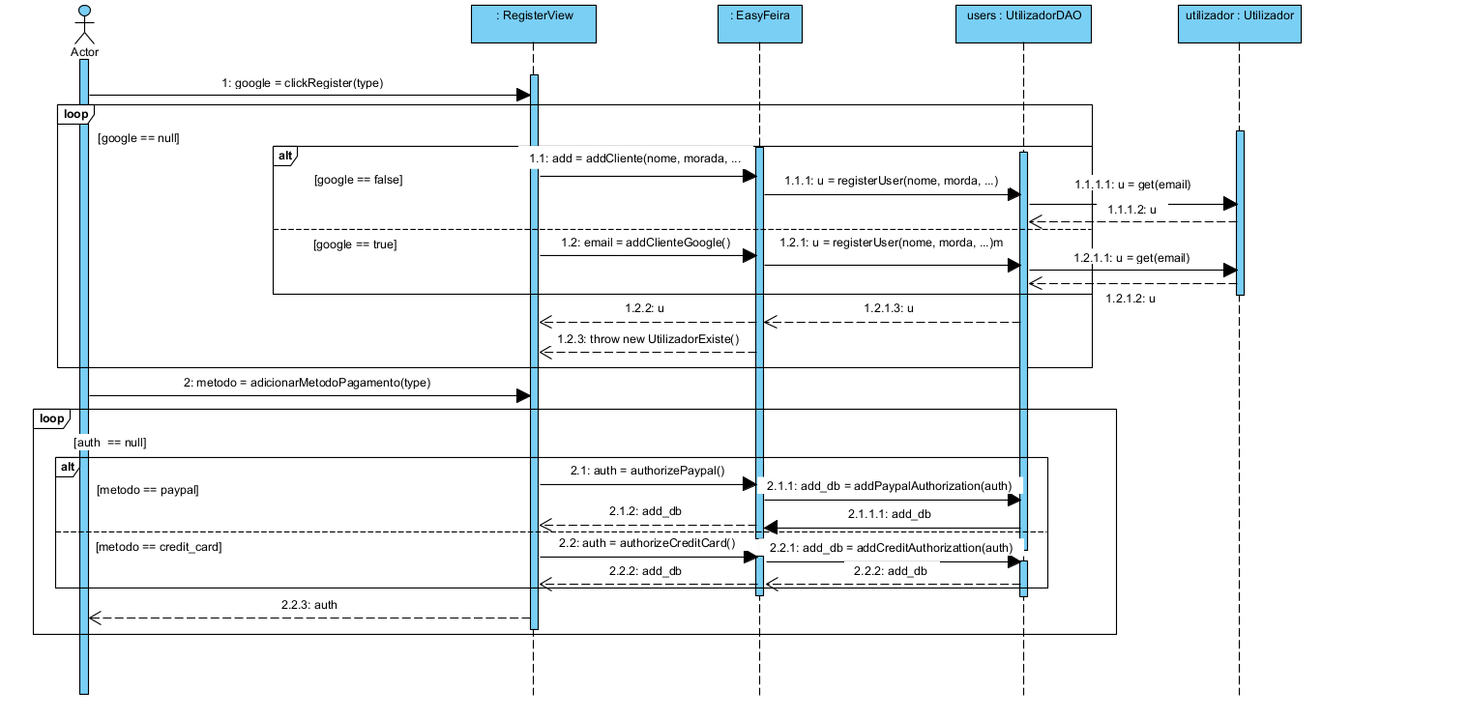
Diagrama de Sequência

Slide 13
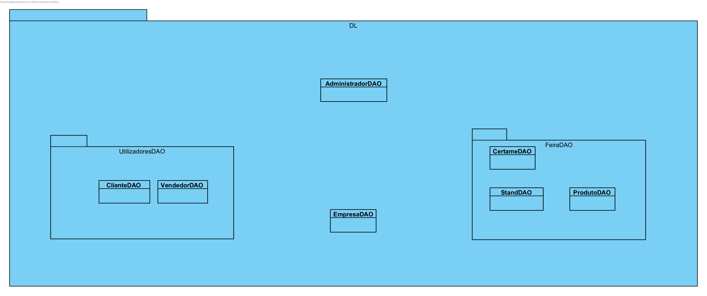
Arquitetura da Camada de Dados

Slide 14
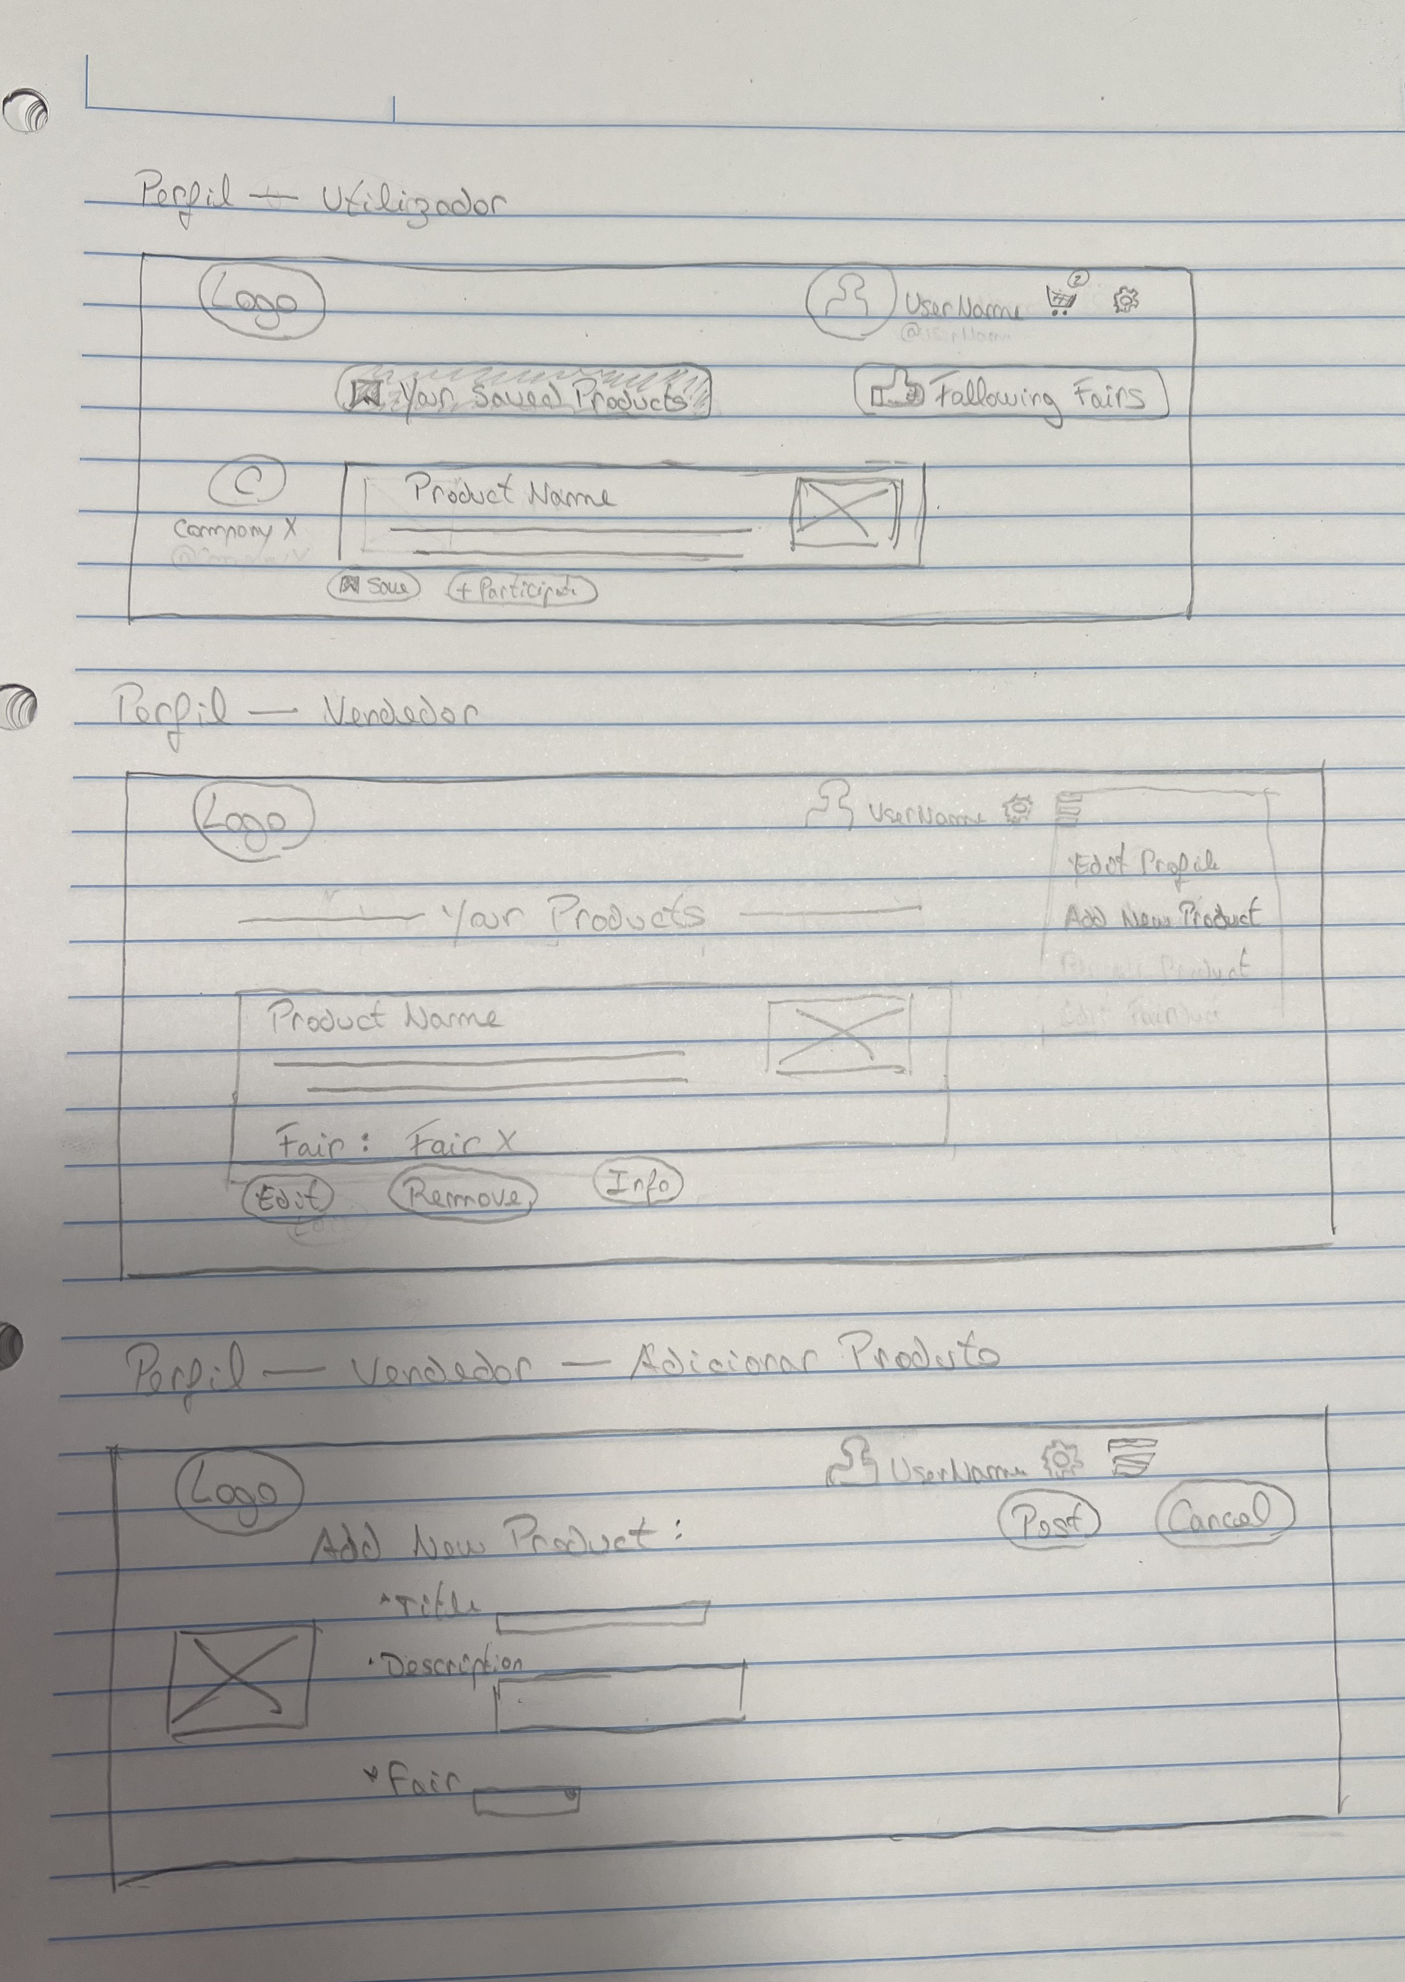
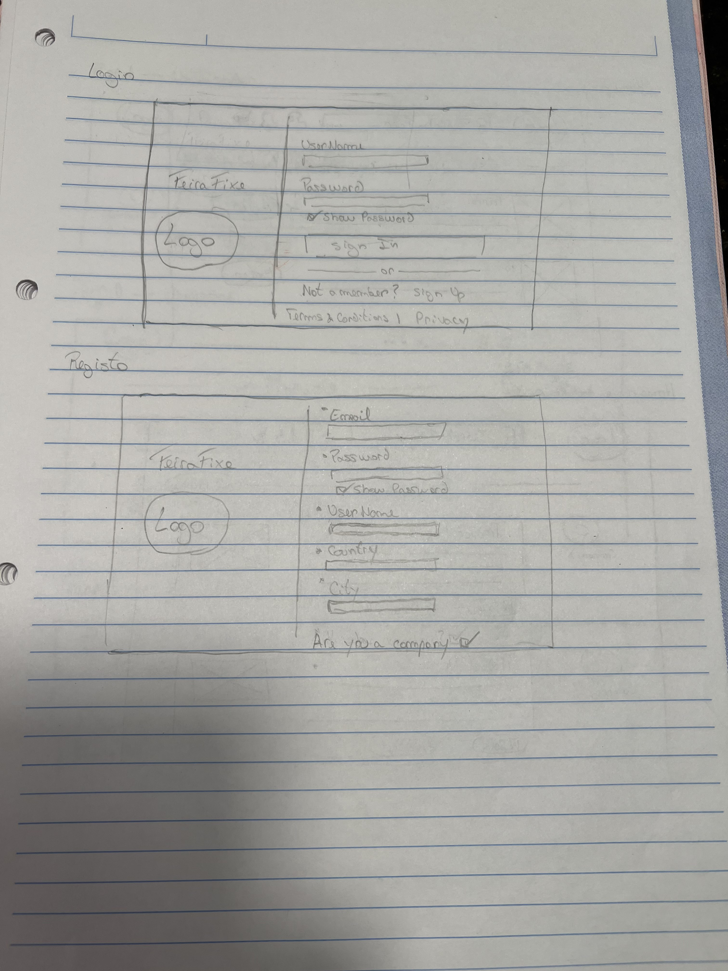
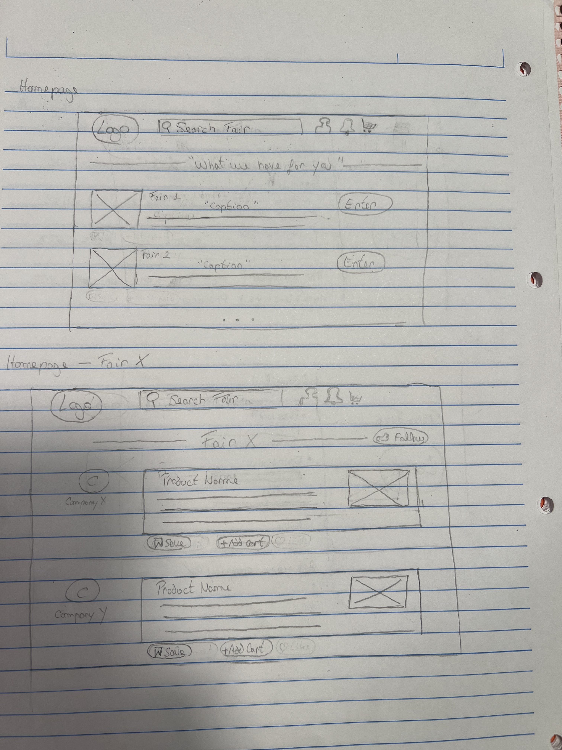
Caracterização do Sistema de Interface

Slide 15
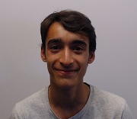
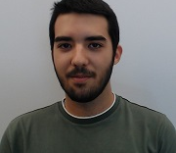
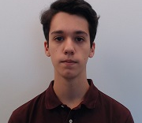
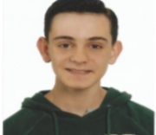
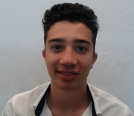
A Equipa
Luís Filipe Vilas
João Silva
Pedro Sequeira
Rafael Mesquita
Vicente Castro
“Front-End Developer”
a91697
“Back-End Developer”
a91671
”Data Analyst”
a91660
“Product Manager”
a95097
“Back-End Developer”
a91677

Slide 16

Conclusão
Tendo em conta a nossa apresentação e à nossa planificação concluímos que desenvolvemos uma base e uma estrutura sólida para passarmos para a última fase do projeto.
João Manuel Novais da Silva (a91671)
Luís Filipe Fernandes Vilas (a91697)
Pedro António Pires Correia Leite Sequeira (a91660)
Rafael Lima Mesquita (a95097)
Vicente de Carvalho Castro (a91677)

